Slide 1

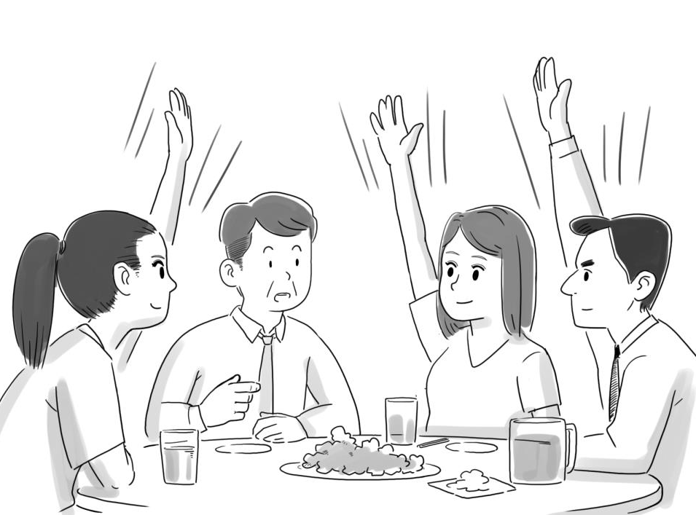
#1. 직장인편 (회식자리) - 너네는 안 그러지? 인천에서는 그래!
#1. 회식자리에서 너도나도 총무를 하겠다고 지원하는 상황
(인천에서 인천e음으로 계산할 시 6% 캐시백 적립)
부장 : 오늘 회식 누가 총무 할래?
출연자 : 정장차림의 2~30대 직장인5명, 정장차림의 4~50대 부장1명

Slide 2
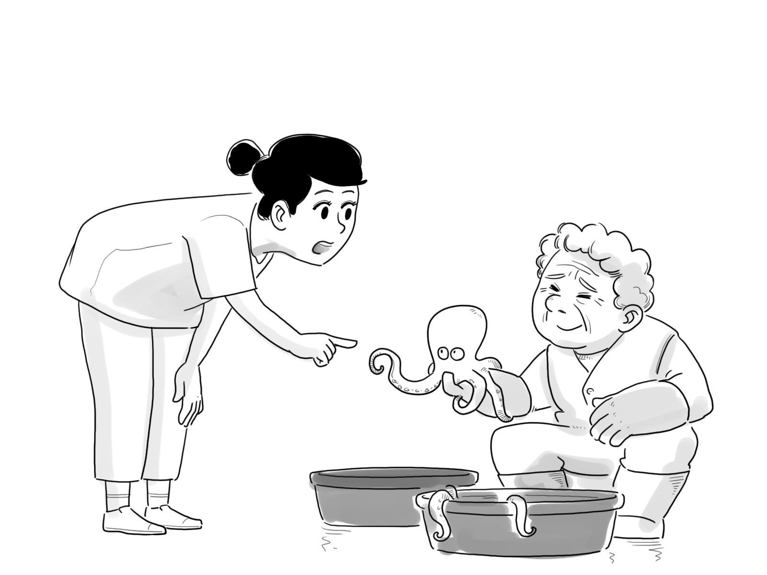
#2. 주부편 (전통시장) - 너네는 안 그러지? 인천에서는 그래!
#2. 주부가 전통시장에서 인천e음으로 계산하는 상황
(인천시장에서 인천e음으로 계산할 시 6% 캐시백 적립 및 소득공제 40% 제공)
주부 : 할머니 문어(생선) 얼마에요?
할머니 : 현금으로 하면 2만원, 카드로 해도 2만원
출연자 : 물고기 무서워하지 않는 30대 여성1명, 6~70대 할머니 1명

Slide 3
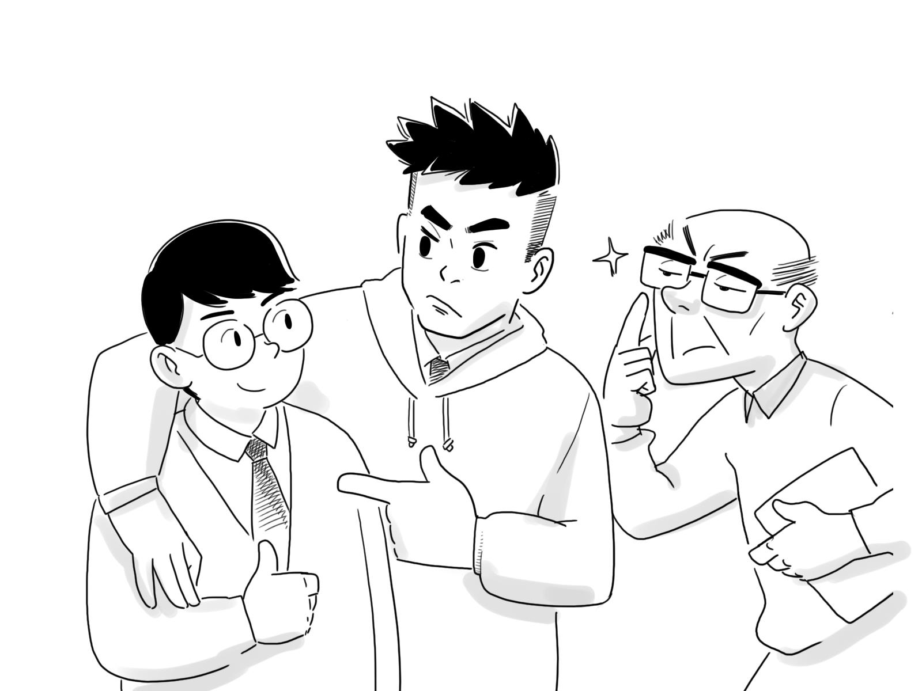
#3. 학생편 (학교) – 너네는 안 그러지? 인천에서는 그래!
#3. 학교에서 학생들이 서로 매점에 가서 빵을 사오겠다는 상황
(인천에서 인천e음으로 계산할 시 6% 캐시백 적립)
불량학생 : 야! 매점 갈 때 우유랑 빵 좀 사와라(건들건들)
학생 : 응 고마워~!!
출연자 : 불량고등학생 남 1명, 착해 보이는 학생 남 1명, 3~40대 선생님1명

Slide 4
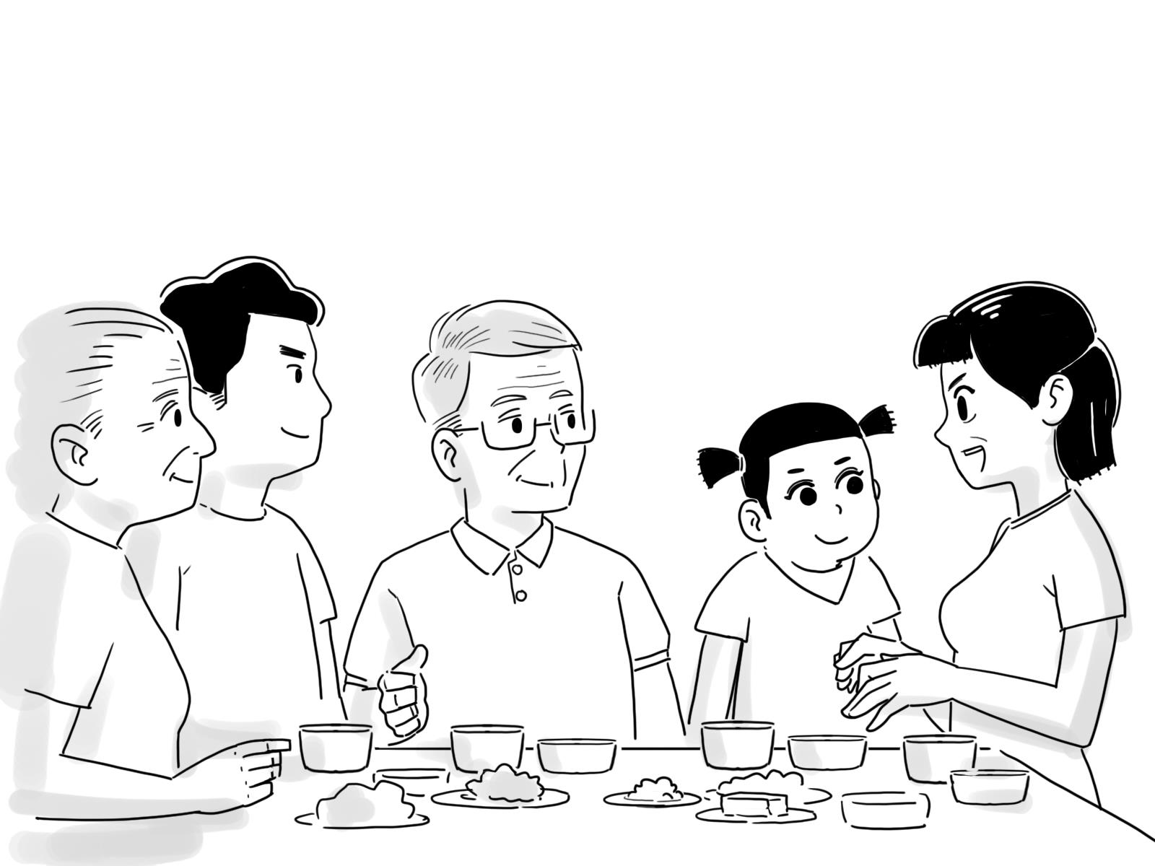
#4. 어르신편 (가족식사) – 가계경제도 살리고, 지역경제도 살린다
#4. 식사 자리에서 며느리가 시어머니에게 시장쇼핑을 추천하는 상황
(인천시장에서 인천e음으로 계산할 시 6% 캐시백 적립 및 소득공제 40% 제공)
시어머니 : 애미야, 두부랑 간장 떨어졌더라. 마트 가서 장 좀 보자
며느리 : 아이고! 어머니 요즘 누가 마트를 가요? 시장 가야죠~
출연자 : 3~40대 남1명 여1명, 10대 이하 어린이 1명, 6~70대 남1명 여1명

Slide 5
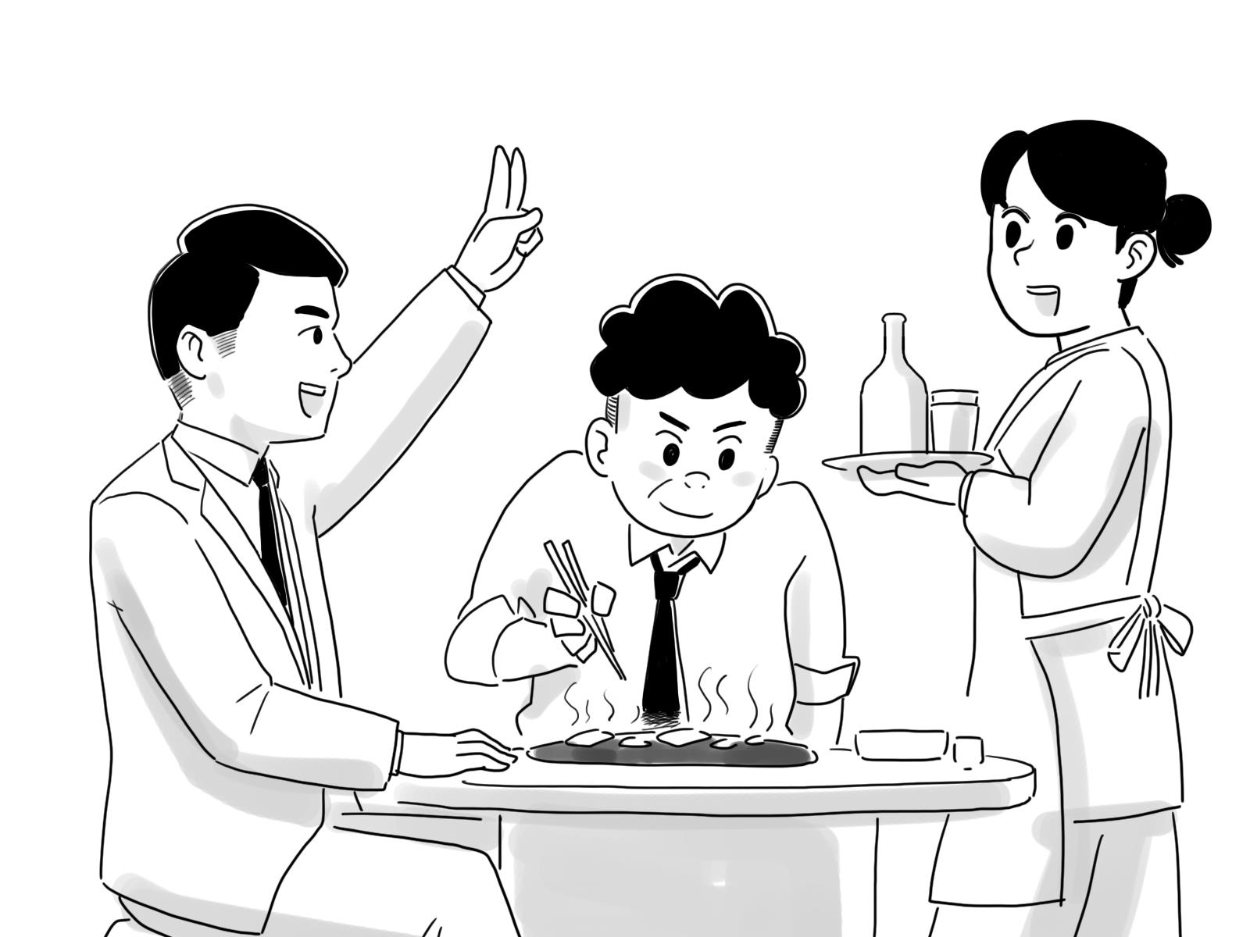
#5. 사업자편 (먹자골목) – 쓸 때마다 즐거움이 쌓인다!
#5. 사장님이 직원에게 인천e음으로 고기회식을 제공하는 상황
(인천에서 인천e음으로 계산할 시 6% 캐시백 적립)
사장님 : 여기 삼겹살 2인분이랑 냉면 추가요~!!
출연자 : 사장님, 정장차림의 회사원 2명, 고깃집 사장님 4~60대 (남or여)

